Slide 1
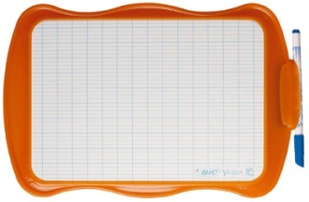
Rituels de grammaire
Rituel 1
Un rituel est un moment récurrent qui ne dure pas plus de 15 minutes et qui sert à retravailler, sous la forme de petites énigmes, jeux, exercices, des choses que l’on a déjà vues.
J’aurai besoin de … ou de …
Crayon à papier
Ardoise
D’écouter attentivement
Oral

Slide 2
Type et forme de phrases
Cela indique le matériel que tu vas utiliser.
Consigne
Donne la forme des phrases suivantes (négative ou affirmative)
a) Je suis devant mon ordinateur.
affirmative
b) Je ne travaille pas assez.
négative
Quand j’ai tout juste à toute la diapositive je mets un rond en haut à gauche de mon ardoise.

Slide 3
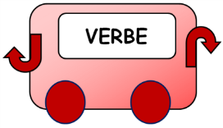
Les formes de phrases
Donne la forme des phrases suivantes (négative ou affirmative)
a) Elle révise sa leçon.
affirmative
b) Les élèves ne sont plus attentifs.
Négative
c) Il ne mange ni les haricots, ni les asperges.
Négative

Slide 4
Les formes de phrases
Donne la forme des phrases suivantes (négative ou affirmative)
a) La télé est encore allumée.
Affirmative
b) Ils font toujours des bêtises.
Affirmative
c) Il ne fait plus rien.
Négative

Slide 5
Les formes de phrases
A toi d’inventer une phrase affirmative ou une phrase négative. Ensuite le maître va en faire lire.
a) ……………………………………
b) ……………………………………
c) ……………………………………………

Slide 6
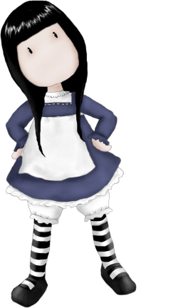
Il vous reste maintenant à écrire votre score et lever votre ardoise.
3 points

